Slide 1
信息技术教育的理论与方法

Slide 2
word编辑加工
1
2
分类排序
目录
CONTENTS
3
英文指法训练

Slide 3
授课思路
教材分析
教学内容地位
教学内容分析
教学目标分析
教学重难点
学情分析
问题研讨
教法建议
总结反思

Slide 4
word编辑加工
1
2
分类排序
目录
CONTENTS
3
英文指法训练

Slide 5
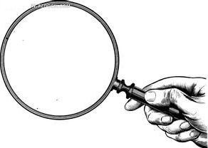
分享提要
省高教社小学信息教材简介
“文字处理”教学的地位
《编辑加工文档》教材分析
《编辑加工文档》教法建议
《编辑加工文档》教学案例

Slide 6
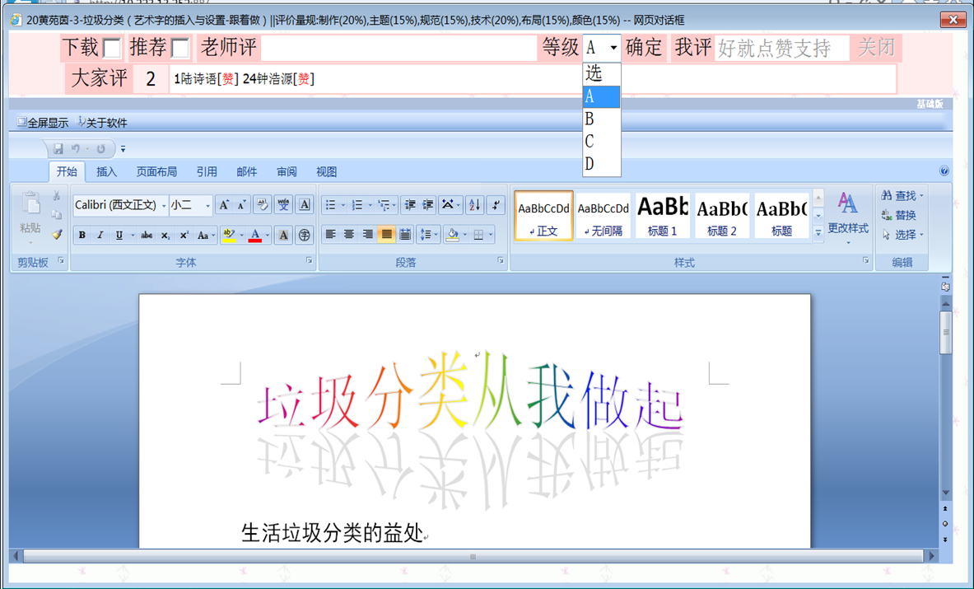
省高教社小学信息教材简介
教材内容
教学建议
培养目标

Slide 7
文字处理的教学地位
无需特长，内容适合所有学生
日常生活应用最广
是其他办公软件的学习基础
相邻延伸模块→制作电子小报
有相关比赛作为学习和应用的延伸

Slide 8
《编辑加工文档》
《编辑加工文档》教材分析
《编辑加工文档》教法建议
《编辑加工文档》教学案例
01
02
03

Slide 9
教学案例
作品展示
评价作品
课前游戏
教学过程
扩展巩固
结合案例，情景创设，不断引导学生思考解决问题

Slide 10
小组评论：
范老师在文字处理的教学中，采用了“总—分”的结构分了八节课讲这部分的内容，从wps的整体组成、窗口组成等讲起，到文本的整齐美观、配图、打印、文本框、三维、特效、绘制图形、长篇文档的加工、表格的插入、数据处理。从文本讲到图形图像再到表格和数据，有内在的逻辑递进关系，由浅入深、循序渐进、螺旋上升、反复强化，合理的安排了不同形式内容的顺序，不会给学生一种单调的感觉，使学生更有兴趣地学好这部分的内容。另外，设置小组竞赛评比榜，唤起学生的竞争意识，从而更认真的学习。用任务驱动的方式给学生一个学习的目标，并在每个单元活动后让学生进行自我评价，起到更好的梳理知识、反思总结的效果。
范老师还根据每一课不同的教学内容的特点设计了不同的教学方法，例如，对于第二课《文档整齐又美观》，范老师的做法是先提供一些优秀案例给学生们看，然后通过这样的方式激发学生们的创意，我认为如果我是教这节课的老师的话，我觉得我不会先提供一些优秀的案例给学生欣赏，而是会先给出一些错误的案例，让学生感受到文档不整齐是怎么样的视觉感受，然后再让学生对这些错误的案例进行美化修改，最后在提供优秀案例，起到一种升华的效果。

Slide 11
word编辑加工
1
2
分类排序
目录
CONTENTS
3
英文指法训练

Slide 12
分类排序
利用工具、算法知识等进行有效的分类排序

Slide 13
分类排序
合适的教学设计，联系生活创设场景，让学生实际操作案例
结合算法、工具等具体操作，简化教学内容

Slide 14
word编辑加工
1
2
分类排序
目录
CONTENTS
3
英文指法训练

Slide 15
英文指法训练
强调人文关怀，玩中学

Slide 16
英文指法训练
02
05
教学指导
强化巩固练习
01
04
分析学生学习的困难
任务驱动，玩中学
03
06
规范学生练习
反思总结

Slide 17
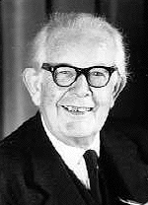
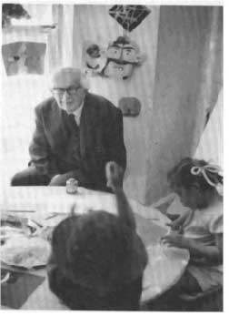
感想评价
玩中学
皮亚杰说过：”儿童的认知来源于动作，
知识来源于活动，活动是思维发展的基础。“
1
2
活动教学理论 — 把“知和行”辩证地统一起来,
通过活动动作,由实际摆弄物体而认识世界,就是
要从“做中学”,提倡儿童的实践,把活动原则实
施于教学过程中。
快乐学习
游戏可以应用于教学

Slide 18
游戏可以应用于教学
1
设计游戏活动，激发学生学习兴趣、主动参与
2
在充满乐趣、情趣和常识的活动中学习新知识、训练新技能、形成新能力
3
发散学生思维，有方向、有价值的思考
4
任务驱动、注重实操性
做中学、用中学与玩中学相结合

Slide 19
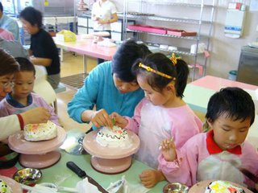
做中学、用中学与玩中学相结合
寓教于乐，在玩中做
在做中发现问题，思考问题、解决问题
将学习经验收获应用于实际
游戏还是得服务于教学

Slide 20
游戏还是得服务于教学
像英文指法训练，可以利用金山打字软件中的游戏进行辅助教学，提高学生的学习兴趣。但还是要注意防止学生沉迷于游戏，不顾学习，因此可以通过任务驱动、小组成员互相监督、填写游戏活动自评记录表等方式设计教学。

Slide 21
THANKS
感谢聆听

